Slide 1
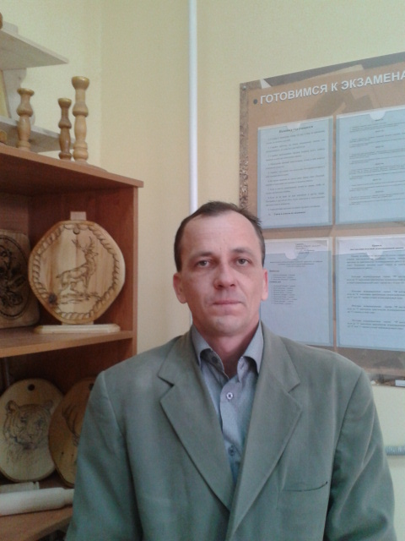
Урок профильного труда
Государственное бюджетное специальное (коррекционное) образовательное учреждение для обучающих, воспитанников с ограниченными возможностями здоровья общеобразовательная школа №10 VIII вида г. Белореченска Краснодарского края
(ГБС(К)ОУ школа №10 г. Белореченска)
Тема урока: «Технология точения древесины на токарном станке»
Часть 2
Составил: учитель профильного труда Данильченко Н.Н.

Slide 2
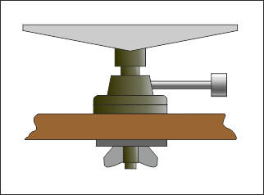
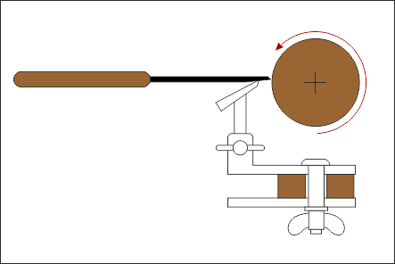
Установка подручника
Подручник устанавливается с зазором 2…3 мм от обрабатываемой детали и выше оси центров на 2…3 мм.

Slide 3
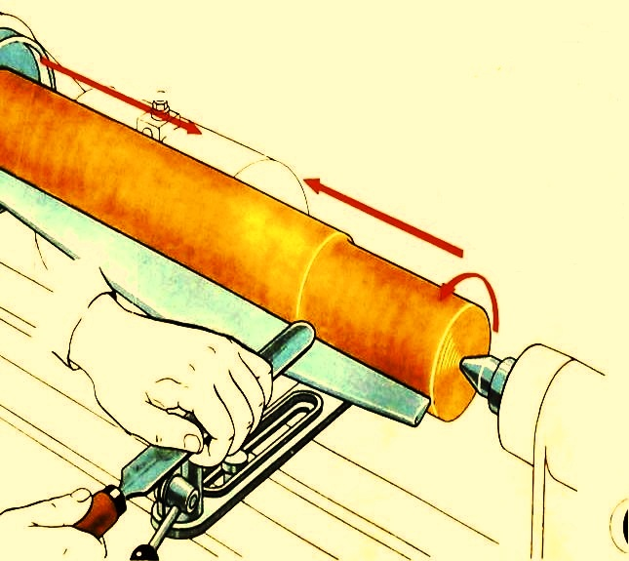
Черновое точение заготовки
Черновое (грубое) точение выполняют полукруглой стамеской. Медленно подводят лезвие к вращающейся заготовке и его серединой снимают стружку. Затем плавно перемещают стамеску влево или вправо. Для чистового точения заготовки оставляют припуск 2…3 мм на обработку до нужного диаметра детали.

Slide 4
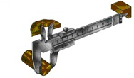
Контрольно-измерительный инструмент
Для контроля размеров детали при точении используют кронциркуль и штангенциркуль.

Slide 5
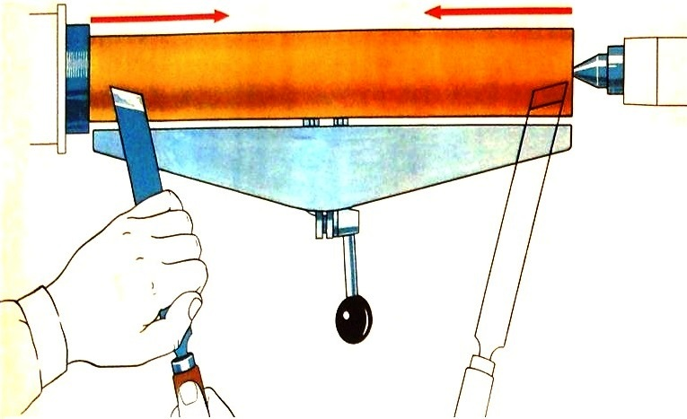
Чистовое точение заготовки
Чистовое точение выполняют косой стамеской. Стамеску опирают на подручник ребром со стороны тупого угла.
Выполнять чистовое точение косой стамеской учащимся запрещается. Нельзя допускать врезание острого угла стамески в заготовку – это может привести к выбросу стамески и травматизму.

Slide 6
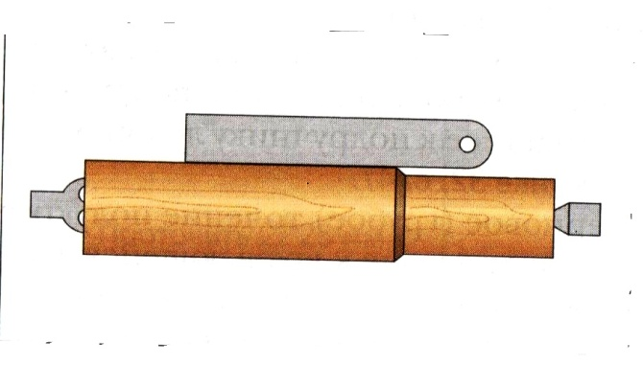
Проверка прямолинейности поверхности
Прямолинейность поверхностей проверяют на просвет путем накладывания линейки на деталь.

Slide 7
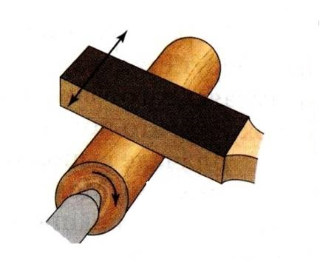
Шлифование цилиндрической детали
После точения деталь обрабатывают шлифовальной колодкой или бруском из более твердой древесины.

Slide 8
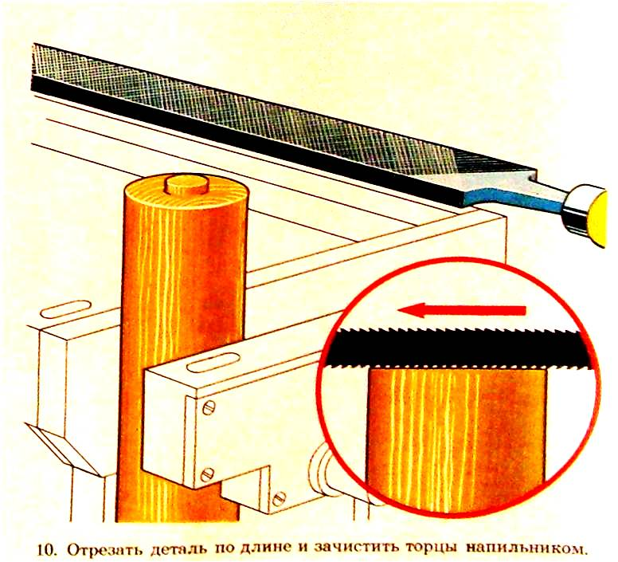
Окончательная отделка детали
После остановки станка снимают заготовку, пилой с мелкими зубьями отрезают шейки и торцы, зачищают их напильником или шлифовальной шкуркой.

Slide 9
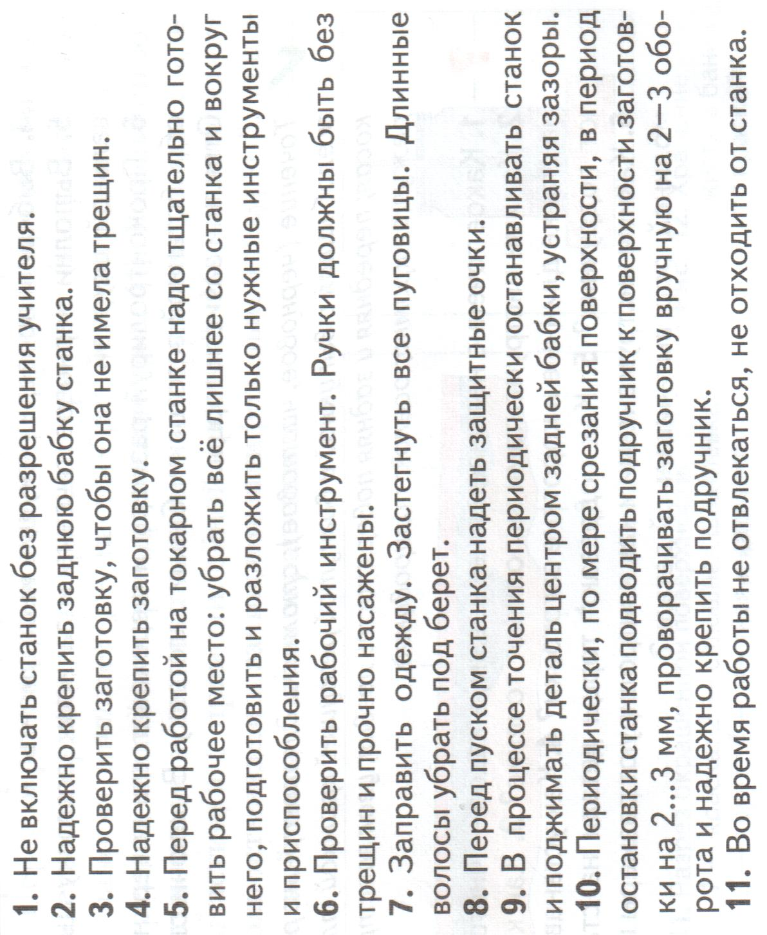
Правила безопасной работы

Slide 10
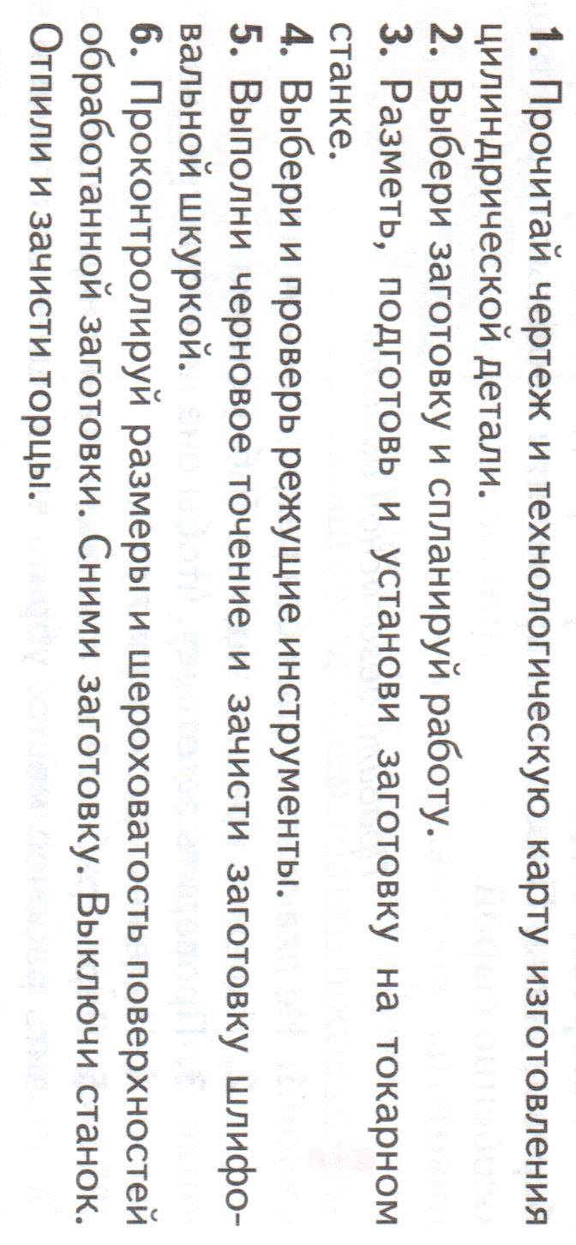
Точение детали по чертежу и технологической карте

Slide 11
Подбор пиломатериала

